Slide 1

统计学的基本概念
经验分布函数

Slide 2

样本均值和样本方差能够反映总体均值和方差的信息，是否可以由样本去构造一个统计量，能够反映总体分布函数F(x)的信息？

Slide 3
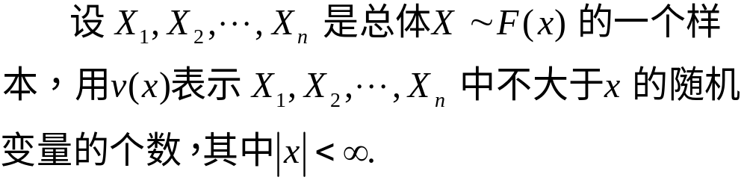
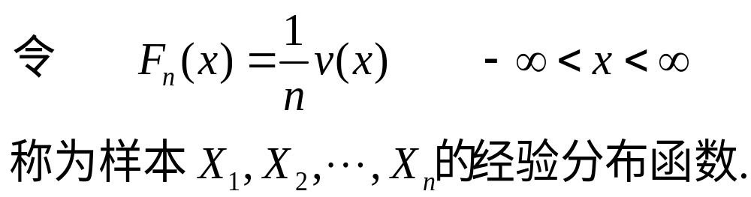
1. 经验分布函数的定义

Slide 4
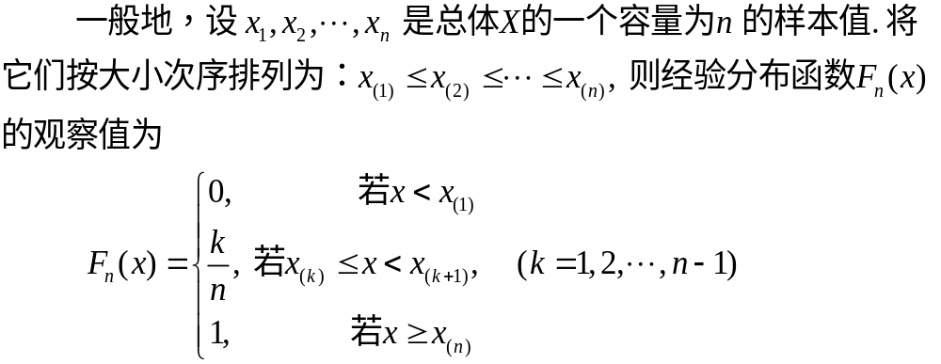
x₍₁₎ x₍₂₎ x_{(k)} x_{(k+1)} x_{(n)}
x

Slide 5
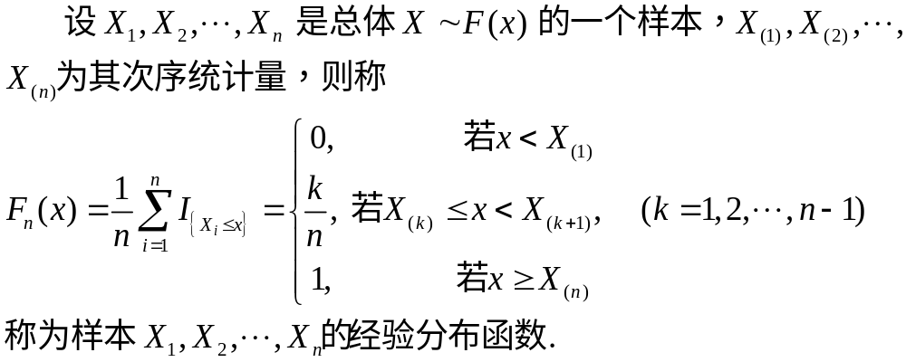
定义2

Slide 6
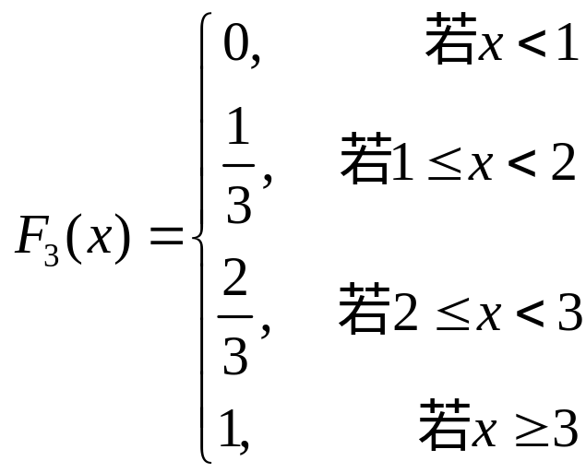
例1. 设 1,3,2 是来自总体X的一个样本值，求经验分布函数F₃(x)的观察值.
解： 这是容量为3的样本，经排序有：x₍₁₎= 1, x₍₂₎= 2, x₍₃₎= 3，则经验分布函数F₃(x)的观察值为

Slide 7

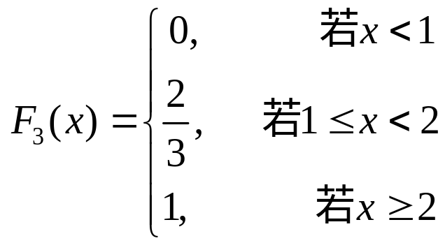






例2. 设总体X的分布函数为F(x)， 1,2,1 是来自X的一个样本值，求经验分布函数F₃(x)的观察值.
解： 经排序有：x₍₁₎= 1, x₍₂₎= 1, x₍₃₎= 2，则经验分布函数F₃(x)的观察值为

Slide 8
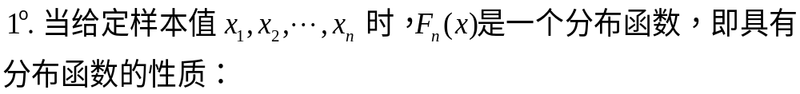
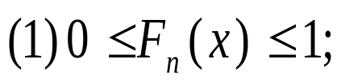

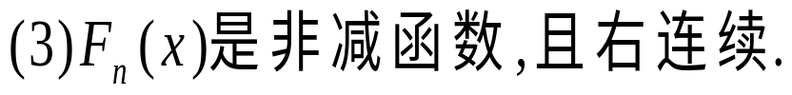
2.经验分布函数的性质

Slide 9
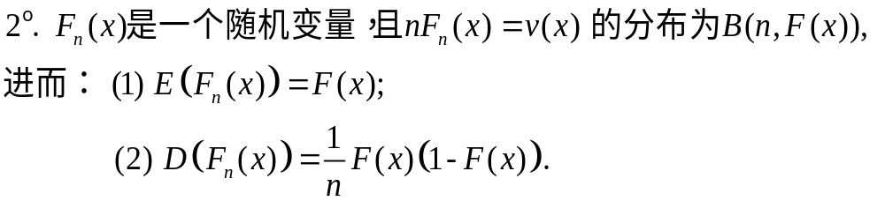
证明：设X~F(x)，对X进行n次重复独立的观测，则可以得到样本 X₁, X₂,…, X_{n}.

Slide 10

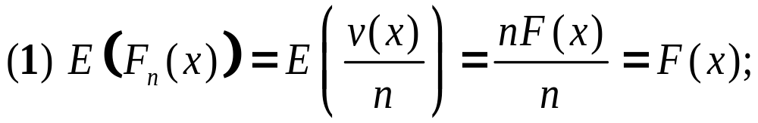
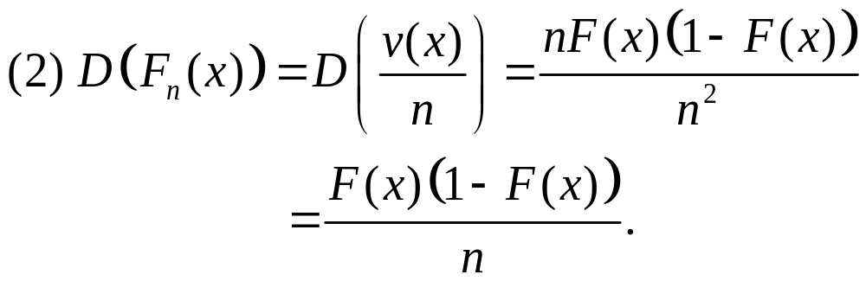
由于对X的一次观测中，P{X≤ x}=F(x)，则
从而

Slide 11
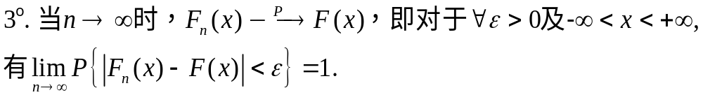
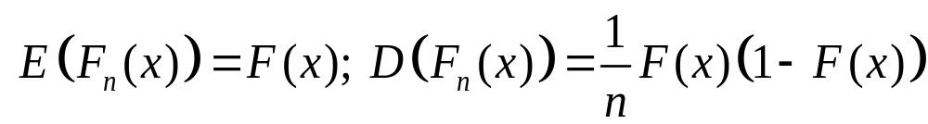
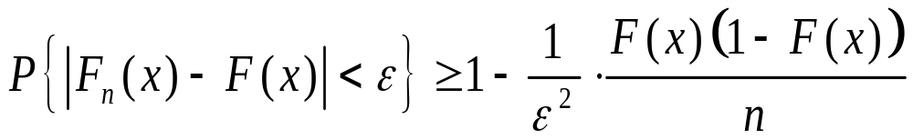
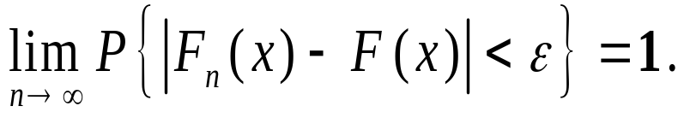
证明：由性质2º知
利用车贝晓夫不等式，有
故

Slide 12
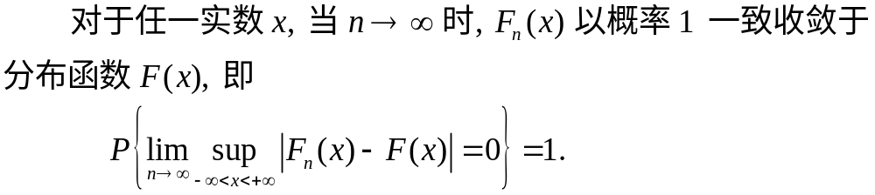
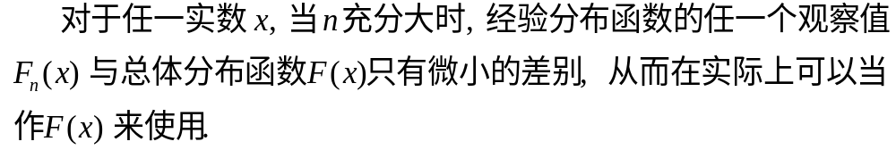
格里汶科定理

